Slide 1
История дня всех влюбленных
Подготовила: студентка группы 844691 Викторович Алеся Владимировна
Руководитель: Славинская Ольга Васильевна

Slide 2
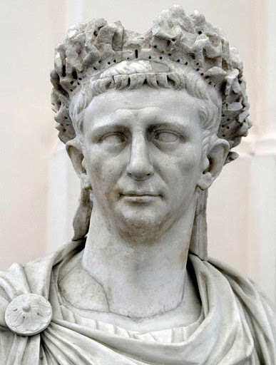
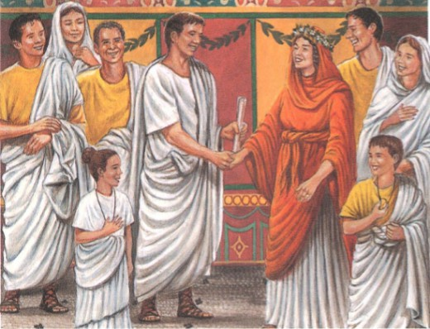
Одна из легенд
В III в. н.э. римский император Клавдий II издал указ, запрещающий людям жениться. Он считал, что брак удерживает мужчин дома, а их предназначение - быть хорошими солдатами и отважно сражаться за Рим.

Slide 3
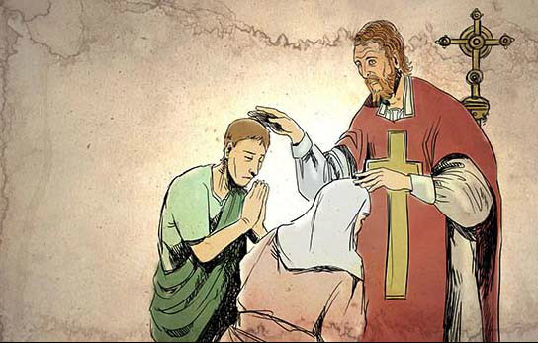
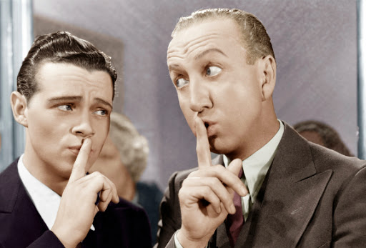
Молодой христианский священник Валентин не внял указу и тайно венчал юных влюбленных

Slide 4
Обнаружив эти антигосударственные женитьбы, император повелел заключить нарушителя в тюрьму и потом казнить.
ВАЛЕНТИН

Slide 5
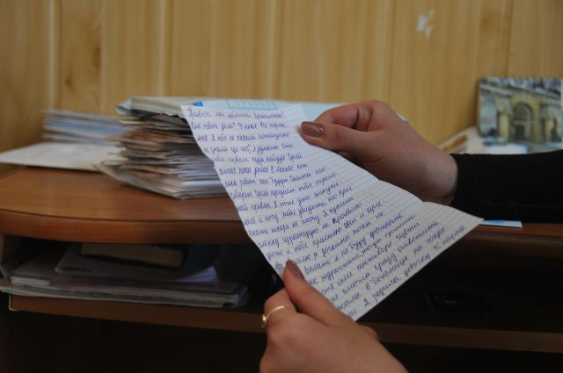
В тюрьме Валентин, лишенный священных книг, разнообразил свой вынужденный досуг тем, что писал записки дочери тюремного надзирателя.
Молодые люди полюбили друг друга.

Slide 6
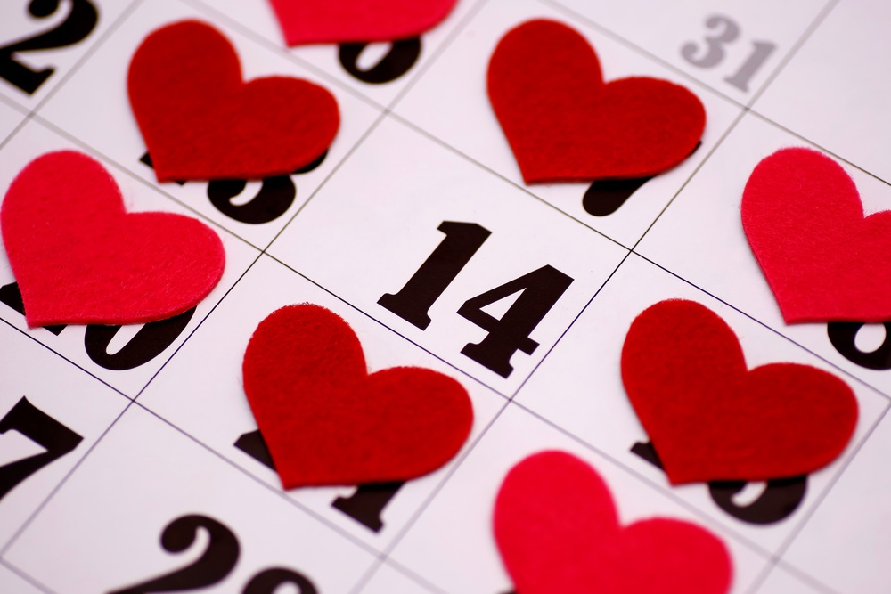
Перед казнью, 14 февраля 270 г., он послал девушке прощальную записку с краткой фразой "от Валентина", которая впоследствии стала означать вечную привязанность и верность. А дата смерти священника навеки осталась в памяти людей.

Slide 7
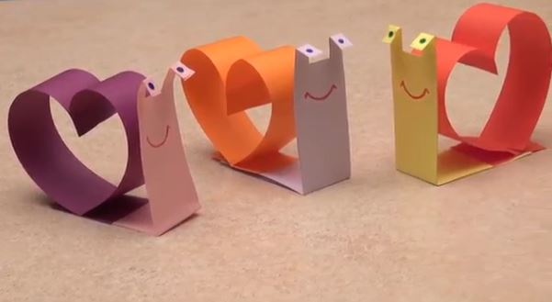
В День святого Валентина было принято посылать своим любимым и друзьям «валентинки" – письма с признаниями в любви и дружбе.

Slide 8
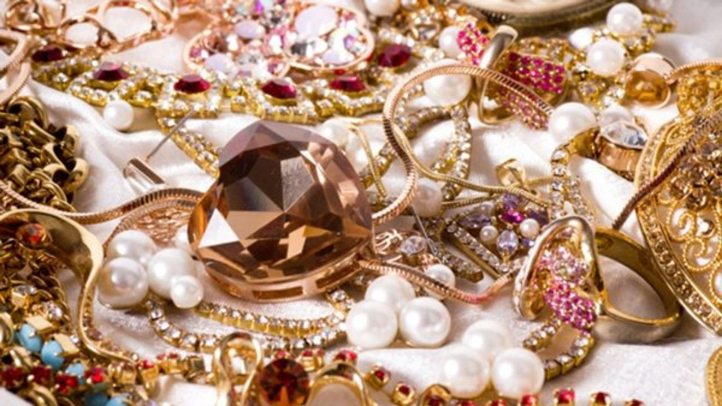
Как празднуют День всех влюбленных в разных странах мира?
У Французов в День Святого Валентина принято дарить драгоценности.
А вот англичане поздравляют с Днем Всех Влюбленных не только людей, но и любимых животных.

Slide 9
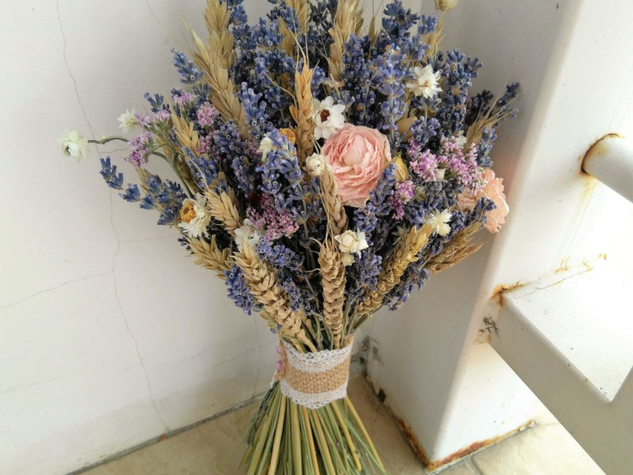
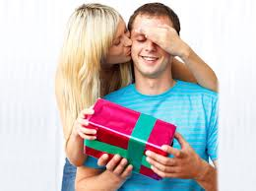
А японцы превратили День Валентина в «8 марта» для мужчин. В этот день подарки в Японии дарят в основном мужчинам.
В романтичной Дании люди посылают друг другу засушенные цветы.

Slide 10
Девушки Европы пишут свои имена на листочках, складываю их в ящик, а юноши вынимают потом оттуда по листочку, выбирая тем самым себе пару.
В Испании 14 февраля мужчины преподносят любимым только цветы, а те в свою очередь – подарки.

Slide 11
В Тайване в День Святого Валентина принято дарить женщинам розы. Значение имеет количество. Если мужчина присылает один цветок, значит, он признается в любви, а если роскошный букет из 100 роз – предлагает выйти замуж.

Slide 12
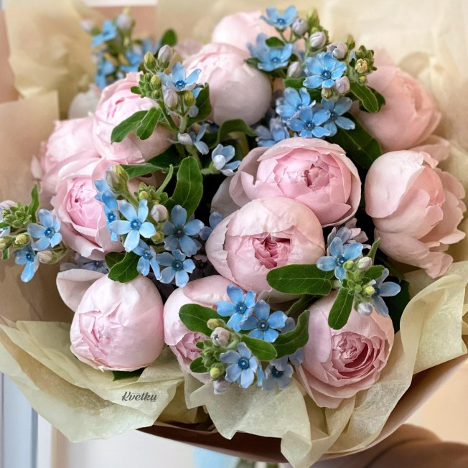
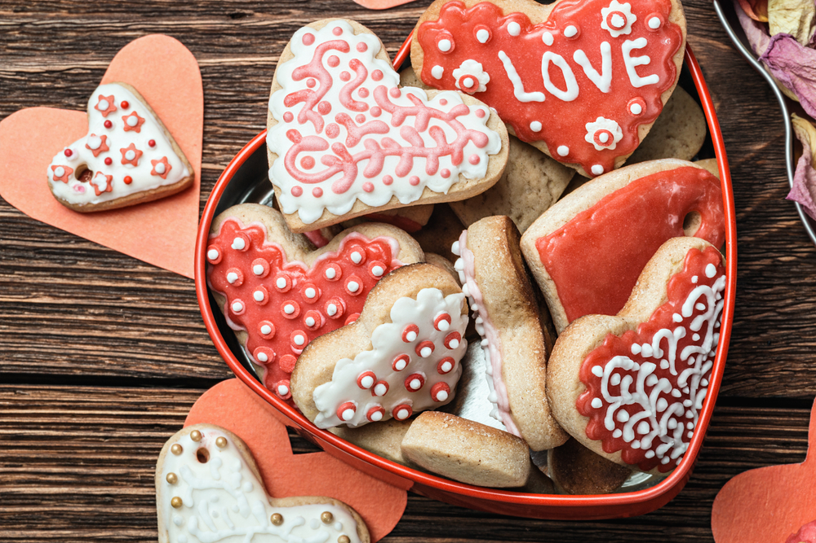
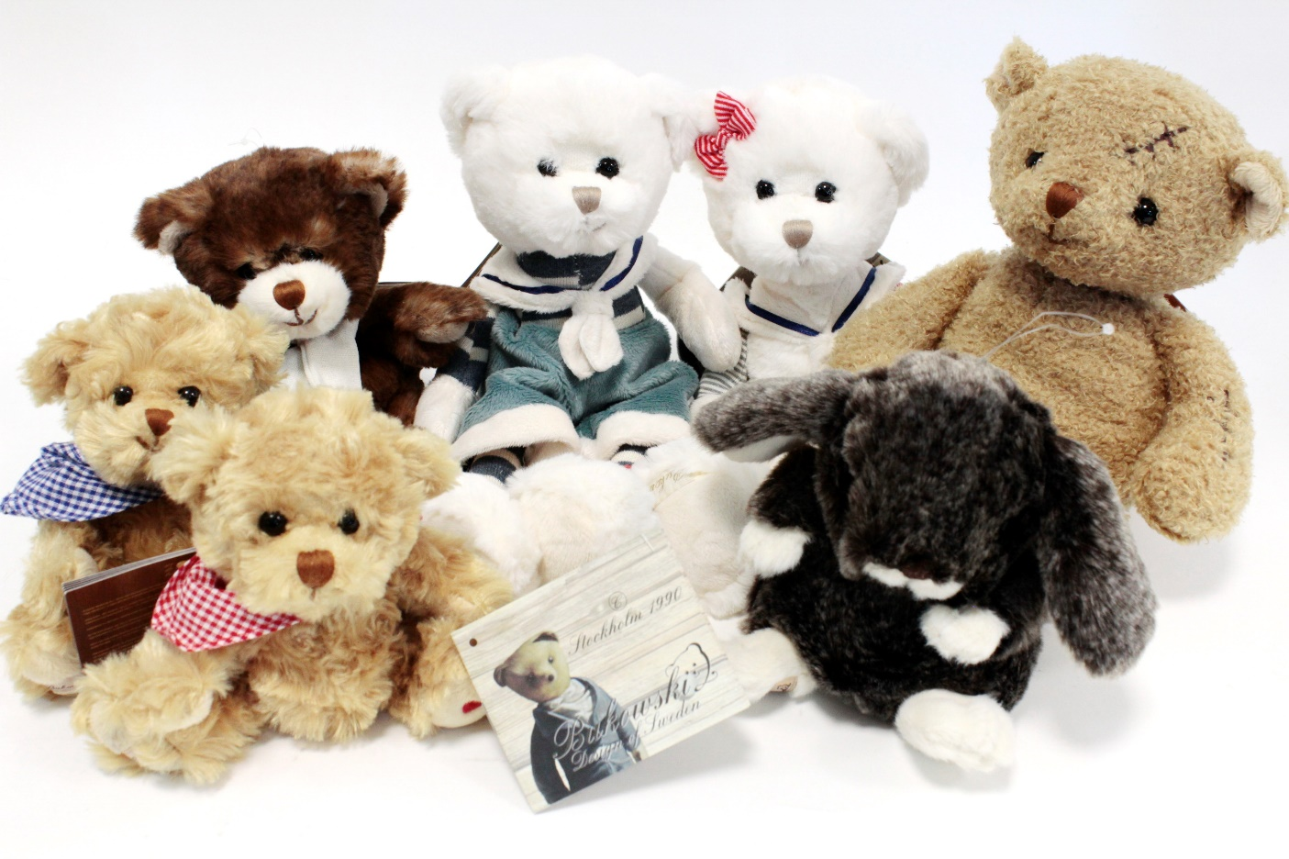
Кто может назвать традиционные подарки?

Slide 13
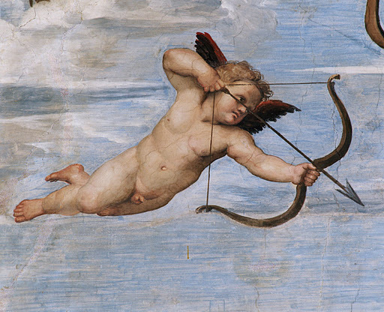
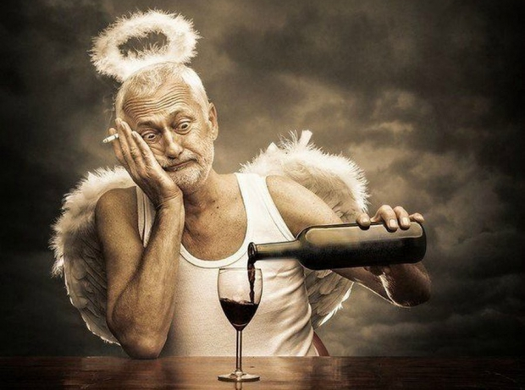
Символ дня Святого Валентина – Купидон - самый известный символ дня святого Валентина. Это озорной ангелочек с луком и стрелами. Те люди и боги, в которых попадает стрела Купидона, влюбляются.

Slide 14
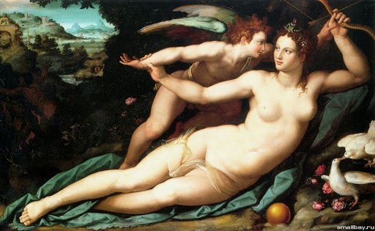
Купидон был влюблен в земную девушку – Психею – и женился на ней.

Slide 15
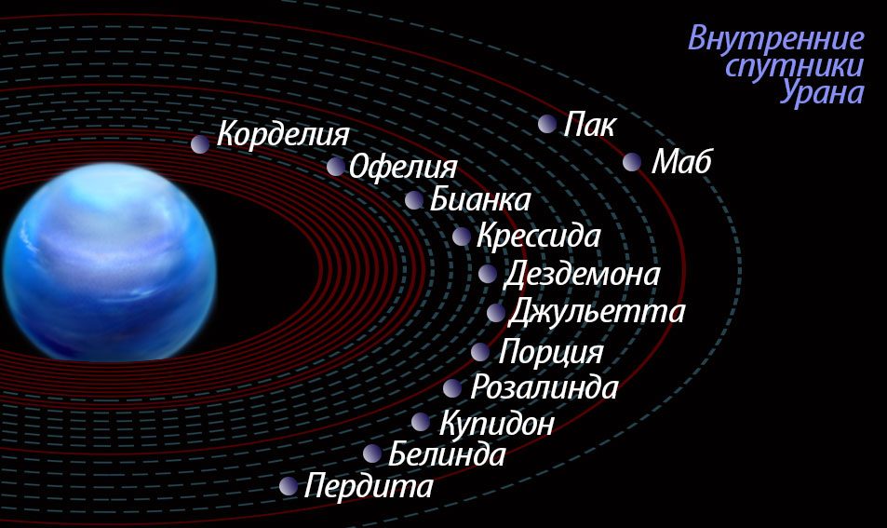
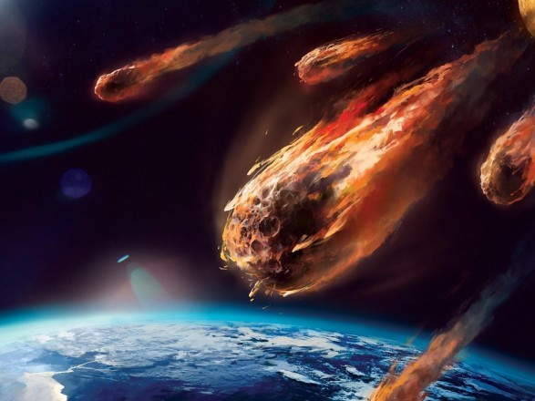
Люди увековечили имя бога любви и на небе: в честь Эрота назван астероид (433) Эрос, который был открыт в 1898 году, и астероид (763) Купидон (1913 год).
В 2003 году в честь бога любви назвали спутник Урана – Купидон.
ВОТ ОН

Slide 16
Поздравляю с Днем святого Валентина! Желаю с чувством влюбленности встречать каждый день. Желаю любить своих близких, свою вторую половинку, свою работу и деятельность, свою жизнь и себя. И пусть всякая любовь всегда будет взаимной!

Slide 18
Использованные источники
Календарь событий «День святого Валентина (День всех влюбленных)». – Режим доступа: https://www.calend.ru/holidays/0/0/15/
Информационный портал «Что за праздник 14 февраля на самом деле: история Дня влюбленных 2021». – Режим доступа: https://www.riatomsk.ru/article/20210214/denj-svyatogo-valentina-spravka/
Информационный портал «Символ Дня святого Валентина. Эрот, Купидон, Амур: от Древней Греции до наших дней». – Режим доступа: https://gordonua.com/interesting/kupidon-amur-erot-kak-poyavilsya-bog-lyubvi-i-pochemu-on-stal-simvolom-dnya-svyatogo-valentina-1486973.html

